Slide 1

LE CEDIRAA amb algunes paraules i imaTges
Centre Diocesain
de la Recherche Action en Alcoologie

Slide 2
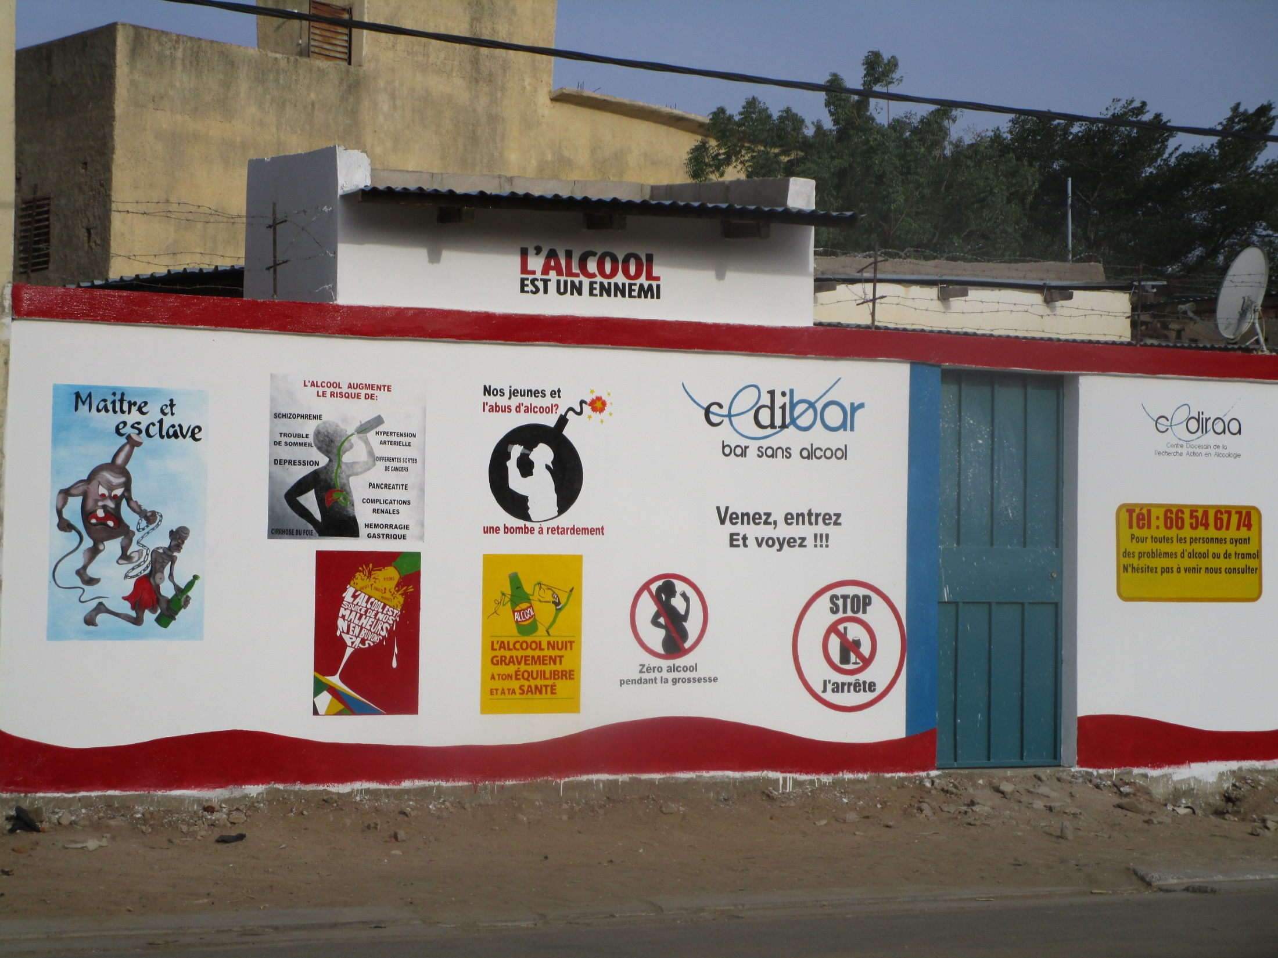

Slide 3
HISTÒRic
Creació el 1999 per Monique Lorrain, xavière
Treball de reflexió i de sensibilització
Acompanyament de dones productores d’alcohol
Desenvolupament de l’eix «tenir cura» a partir de 2010 amb Thérèse Verger, xavière
Creació del taller artesanal el 2016

Slide 4
eIX « sensibilitZació »
Formació de mestres per a poder formar els seus alumnes
Formació d’animadors per a treballar en les parròquies
Intervenció en diferents grups :
parròquies, grups de joves, clubs esportius, empreses, centres socials i culturals.
Organització de la «setmana del 20 sense vi»
Organització de temps-forts en instituts i col·legis
Cedibar, bar sense alcohol
Festes

Slide 5
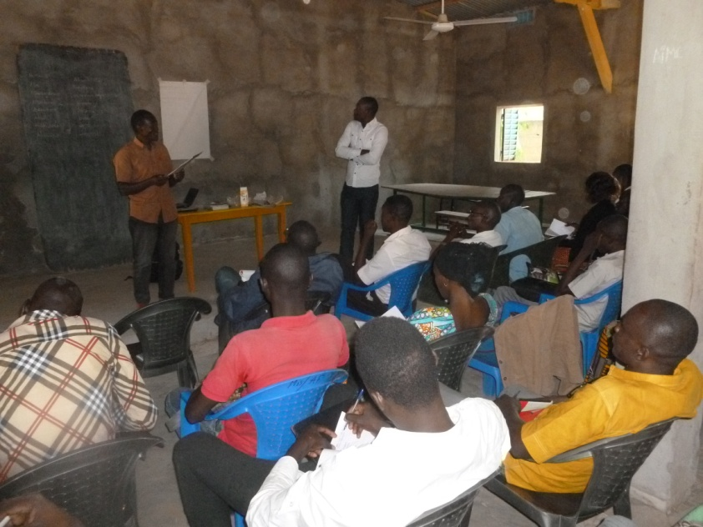
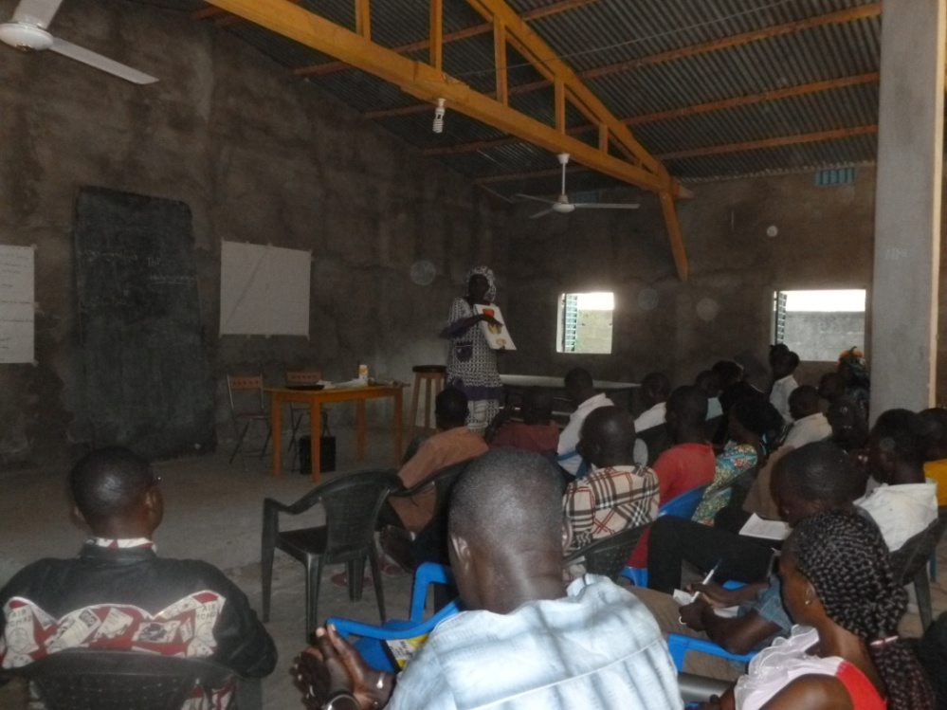
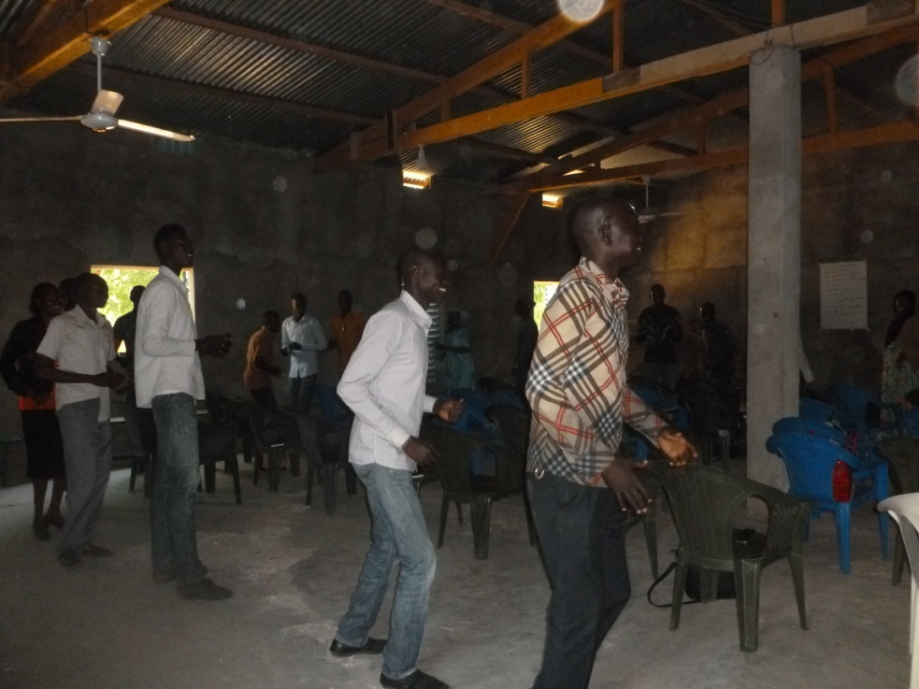
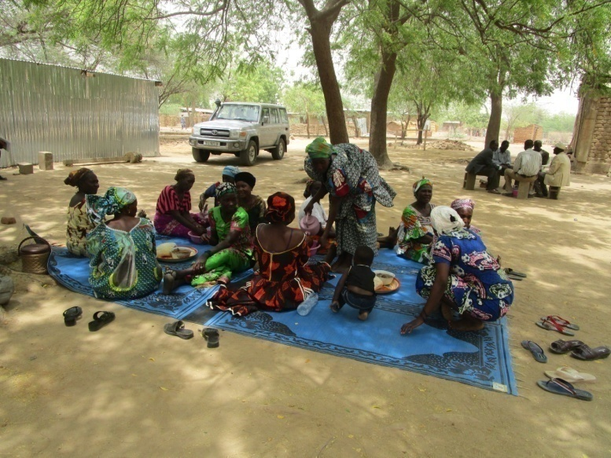

Slide 6
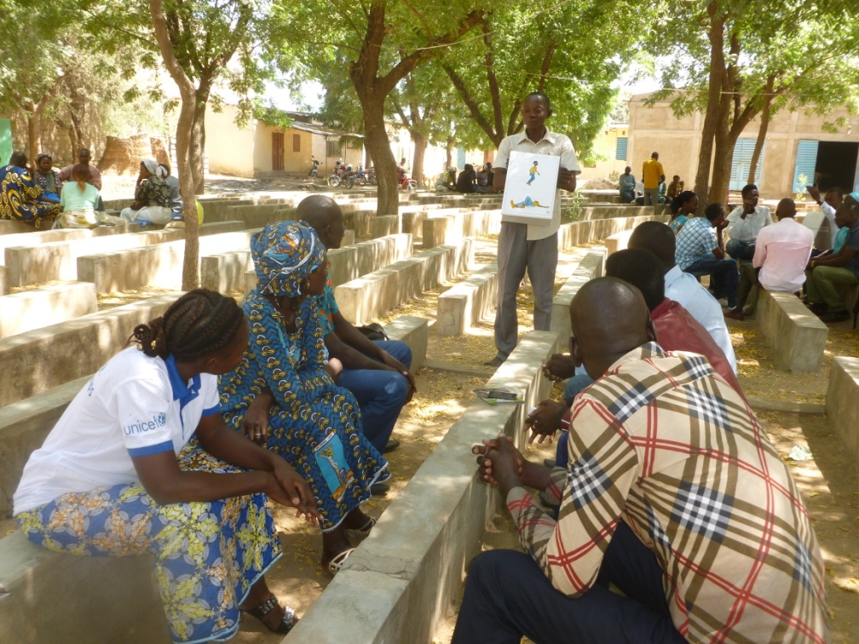
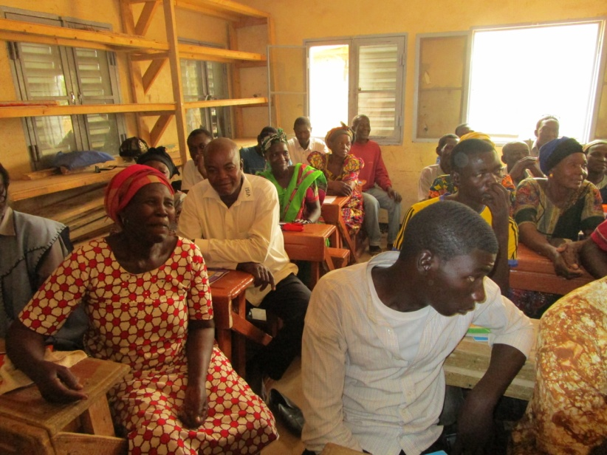
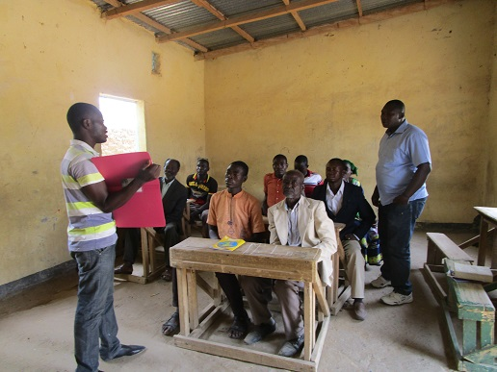
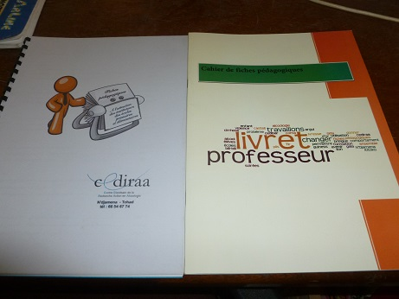

Slide 7
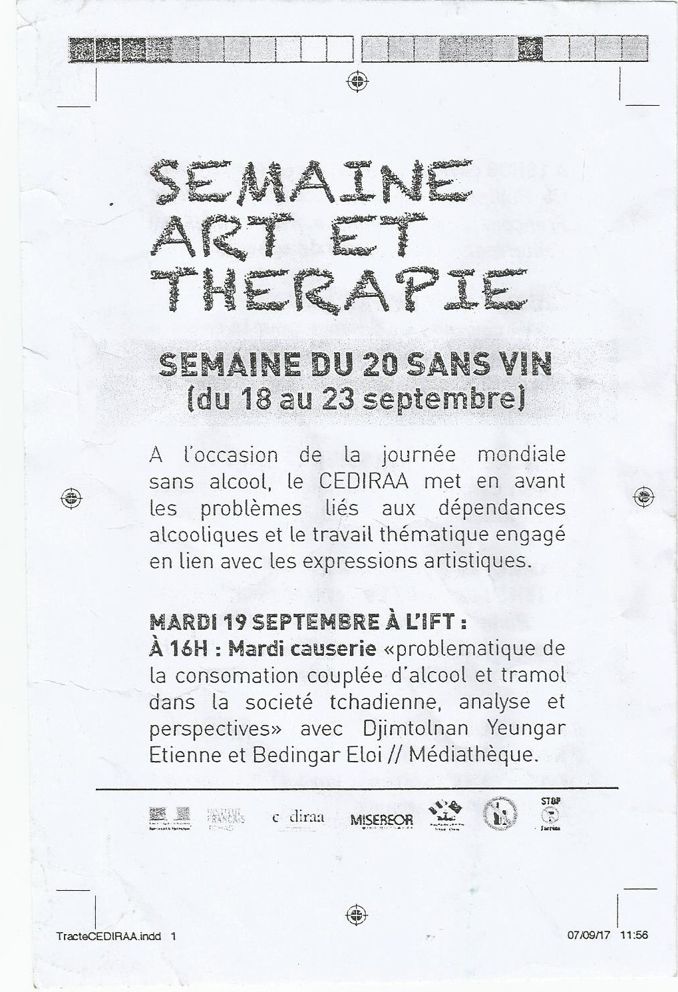
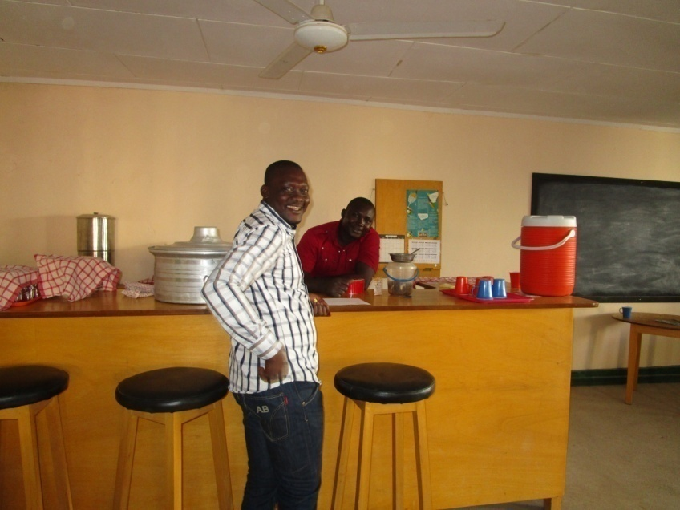
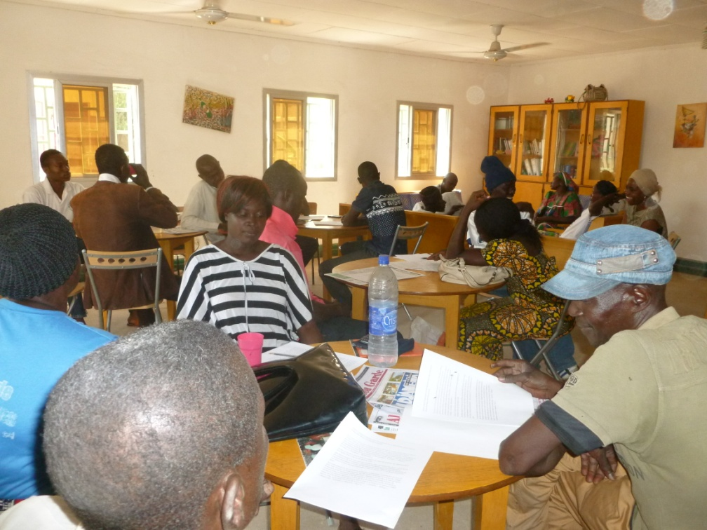

Slide 8
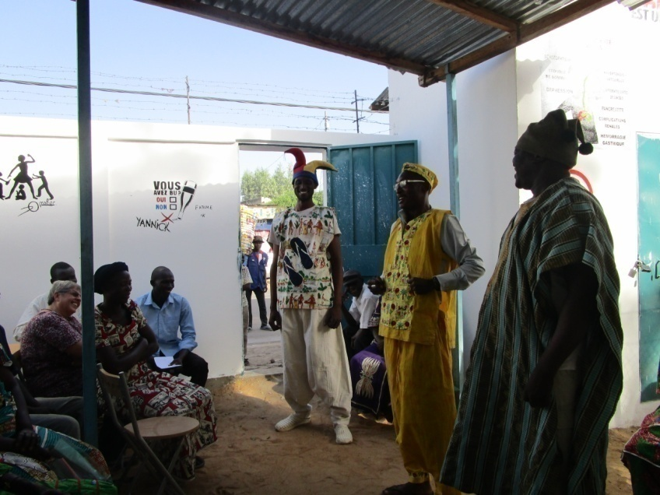
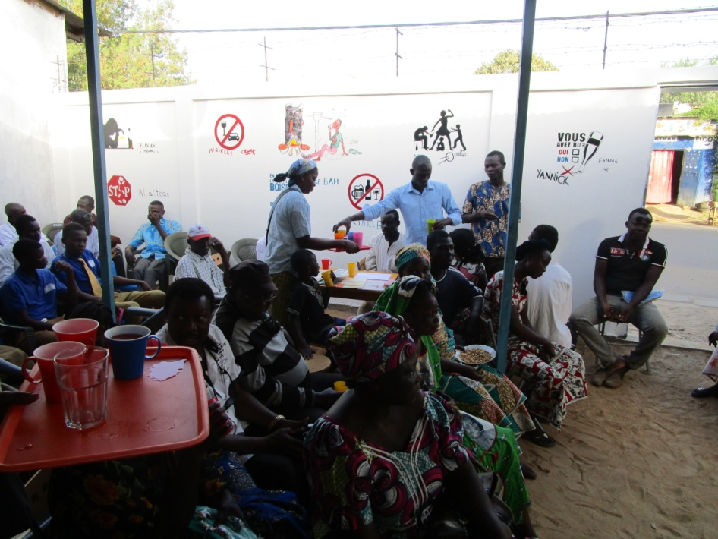
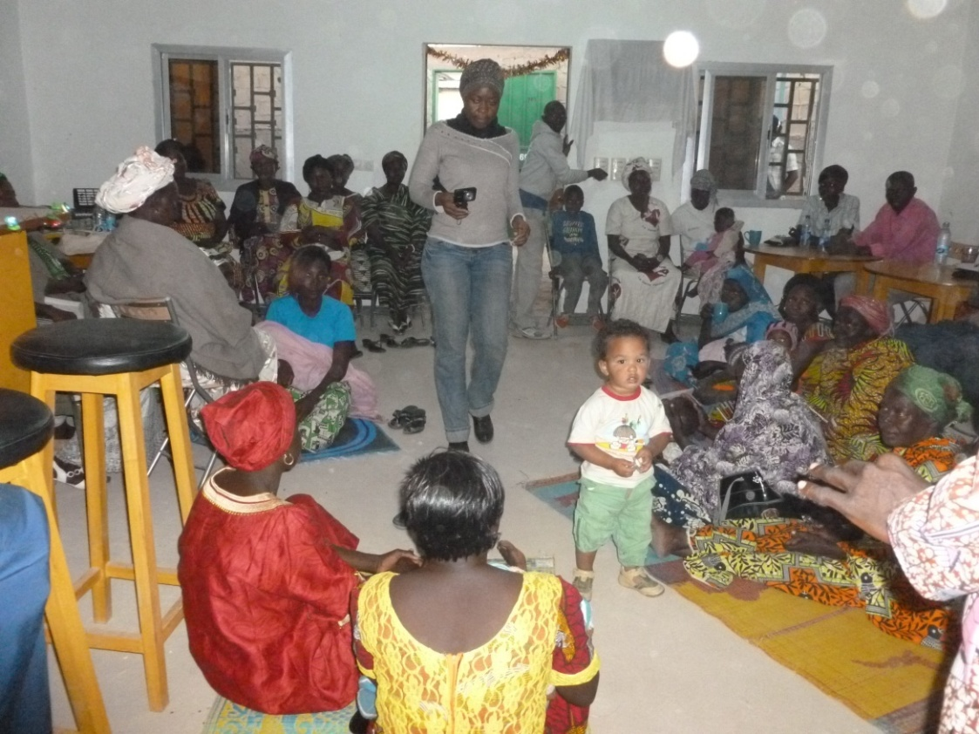
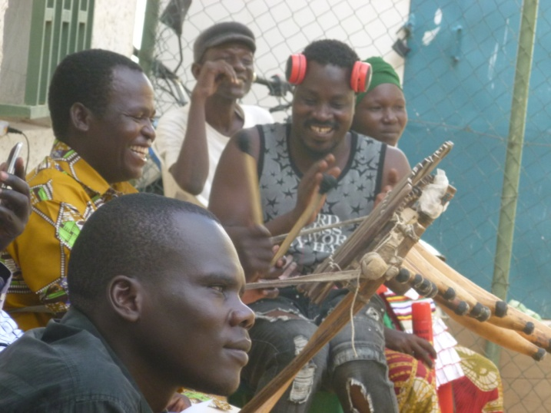

Slide 9
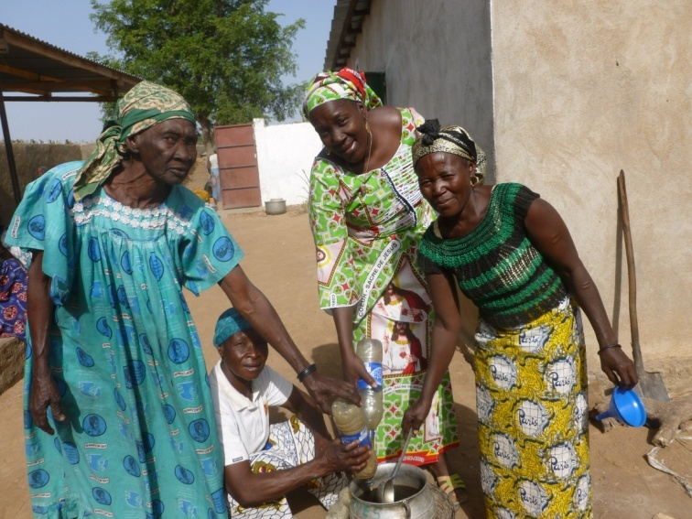
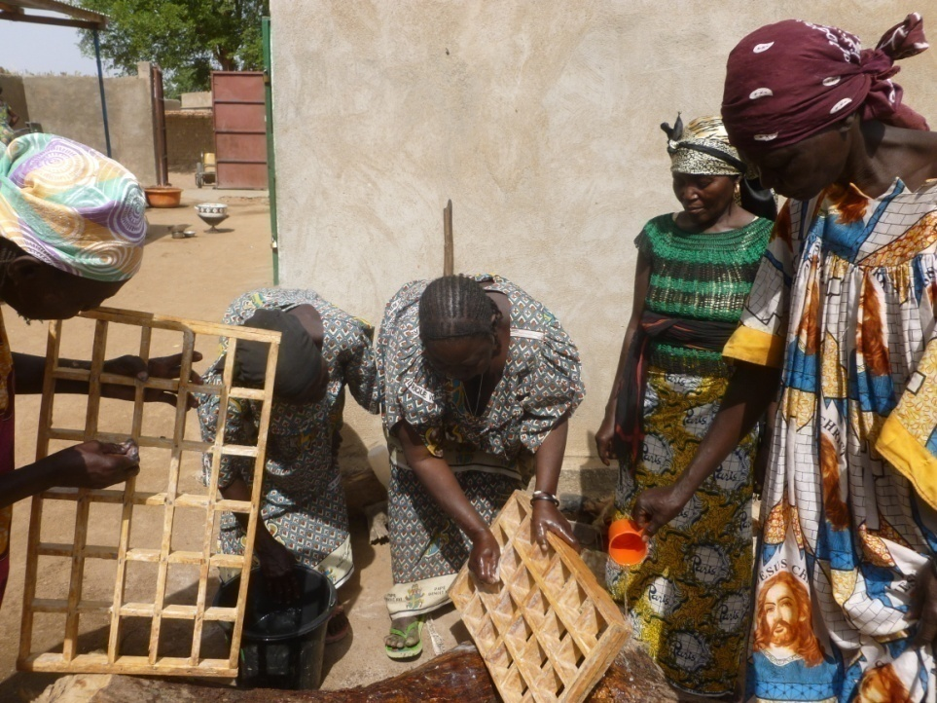
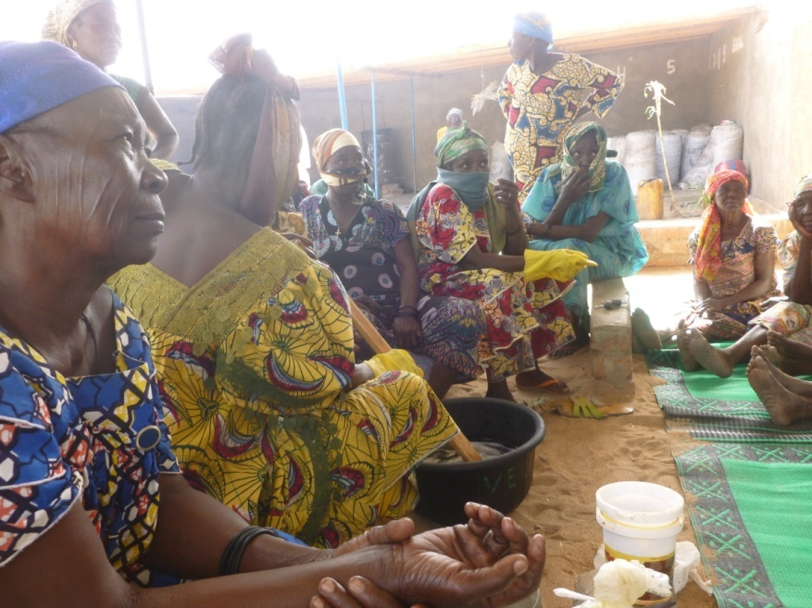
eIX «Acompanyament de dones en la reconversió per A deixar de produir alcohol»

Slide 10
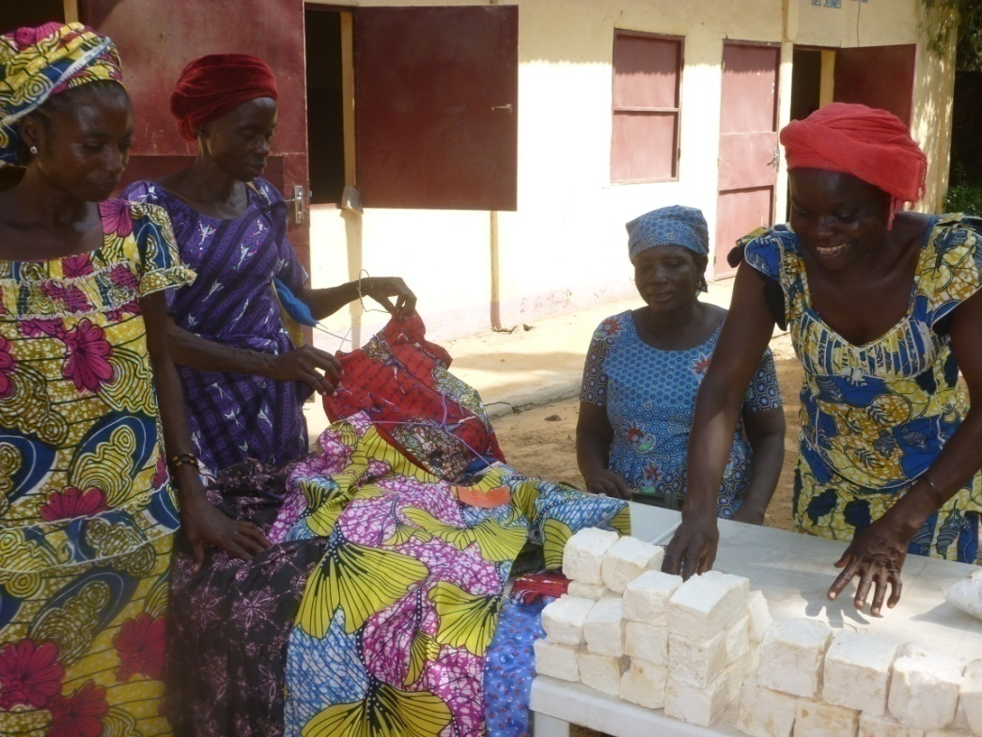
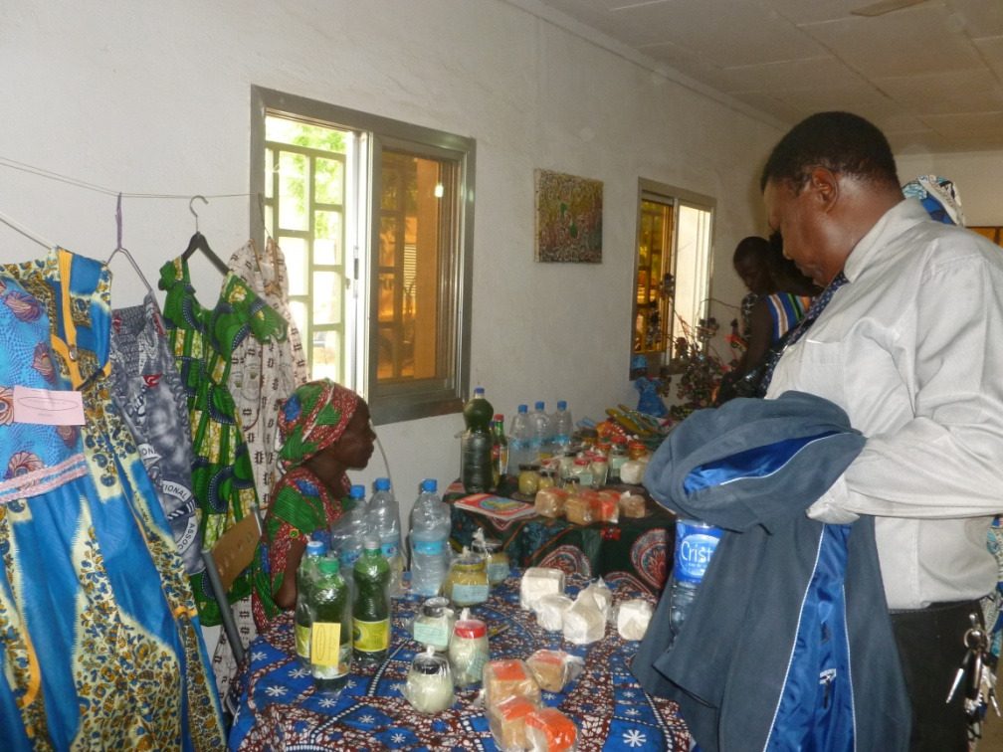

Slide 11
eIX «TENIR CURa»
Cures de desintoxicació
Teràpies individuals
Teràpies grupals
Grup «paraula i acompanyament»
Taller artesanal
Art-teràpia
Formació a alumnes d’infermeria

Slide 12
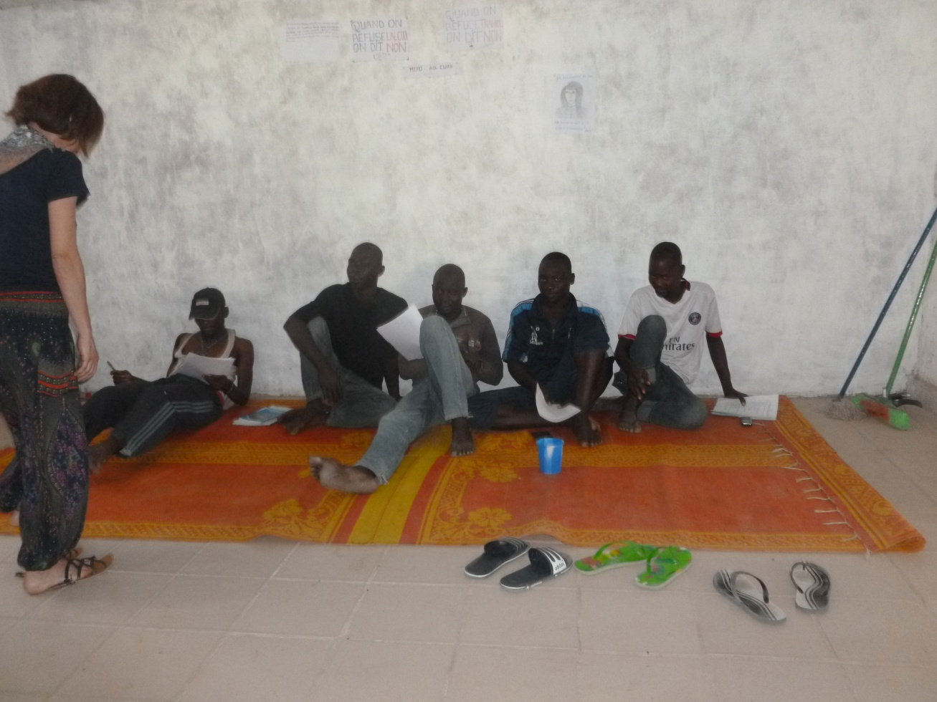
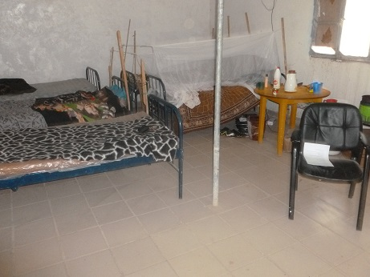

Slide 13
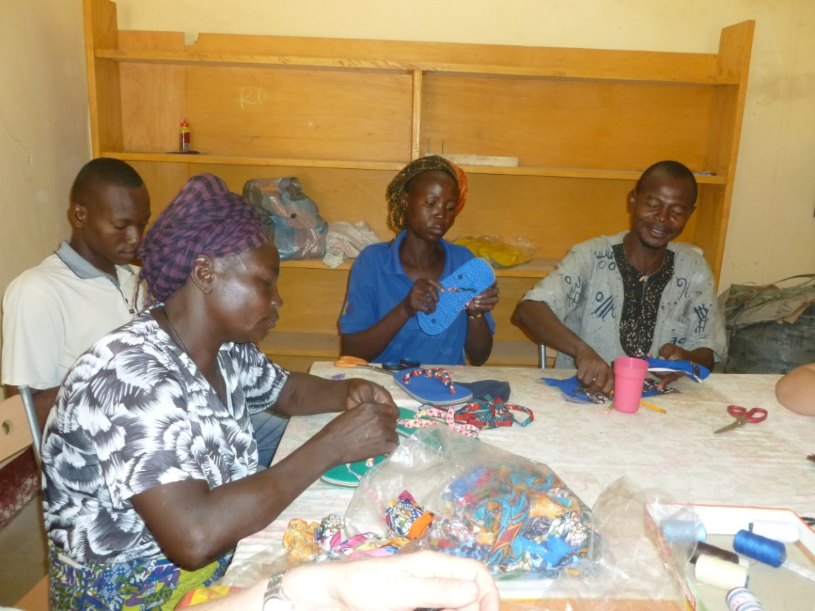
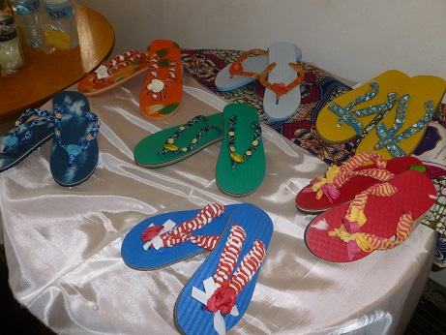
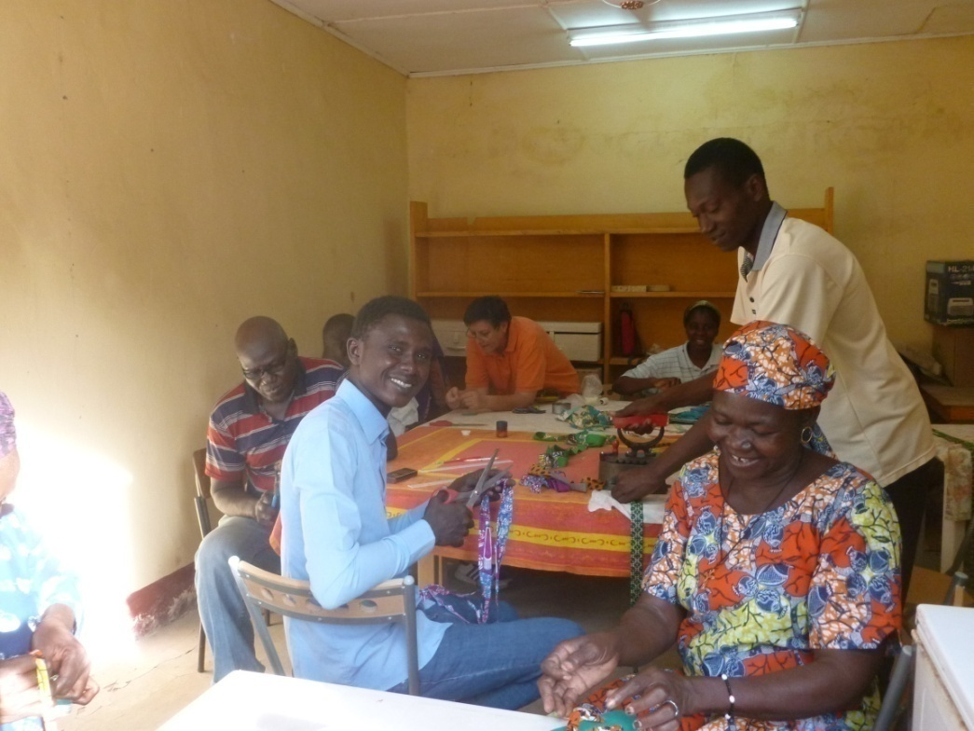
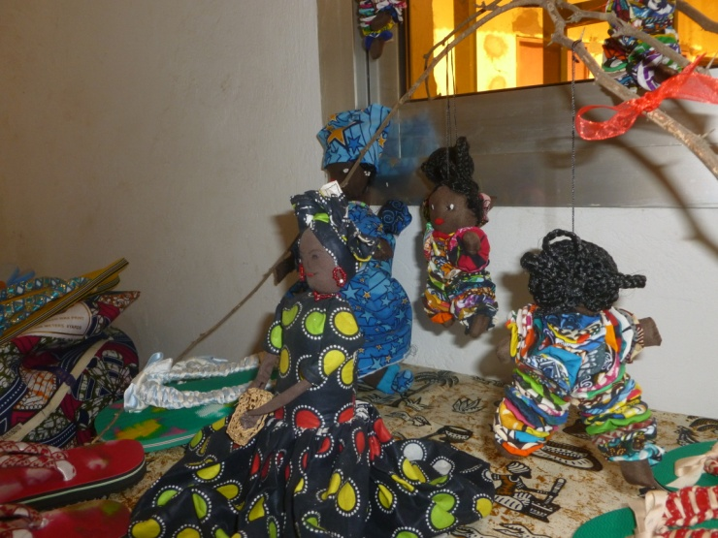

Slide 14
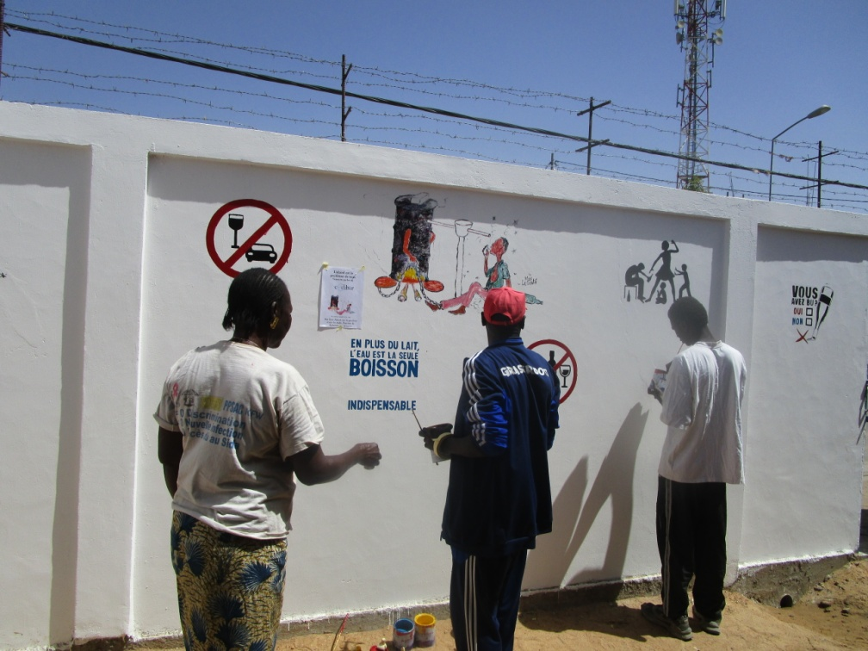
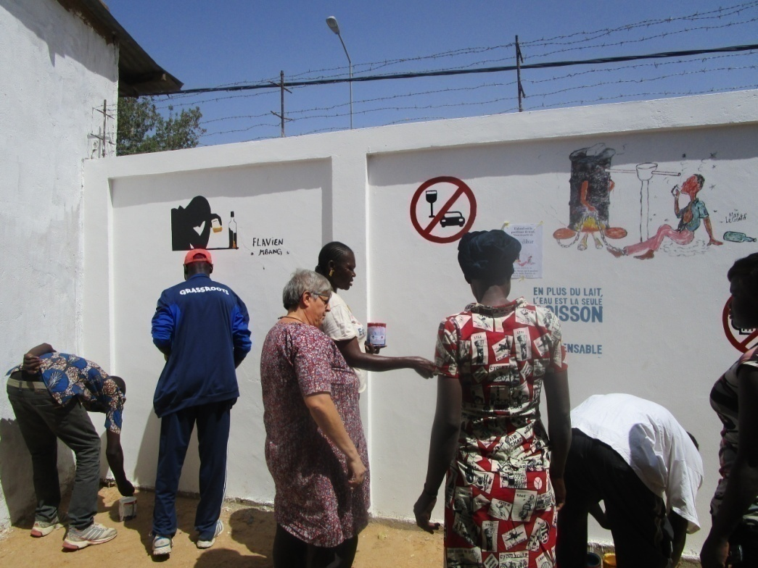

Slide 15
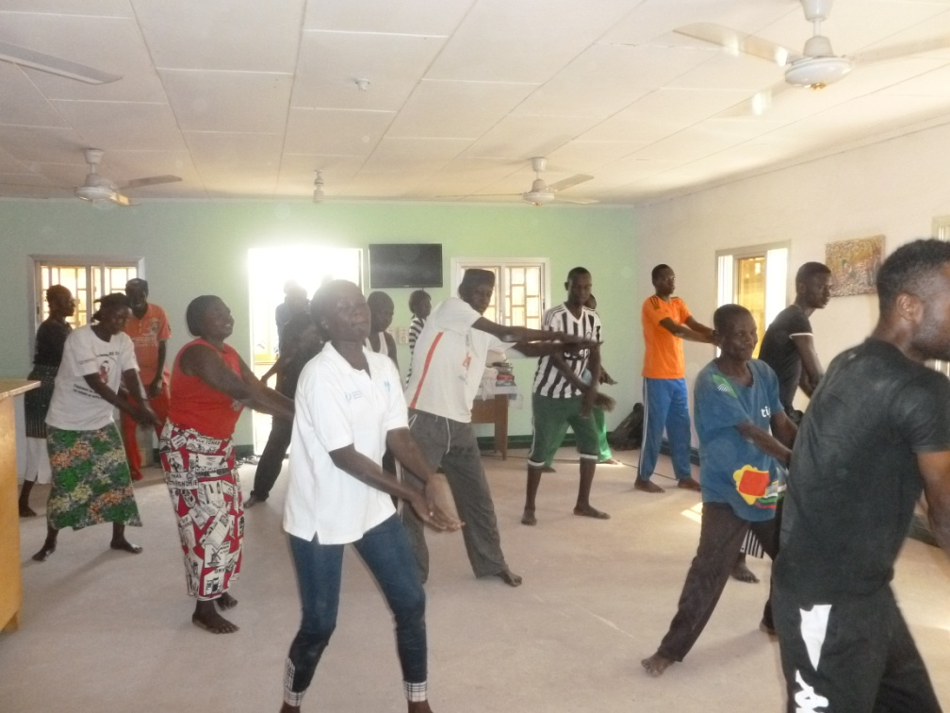
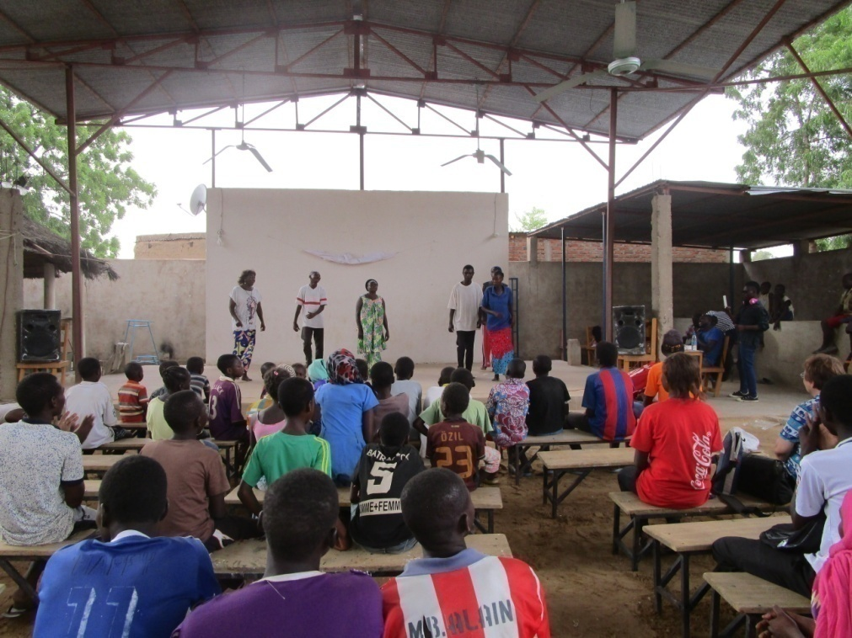
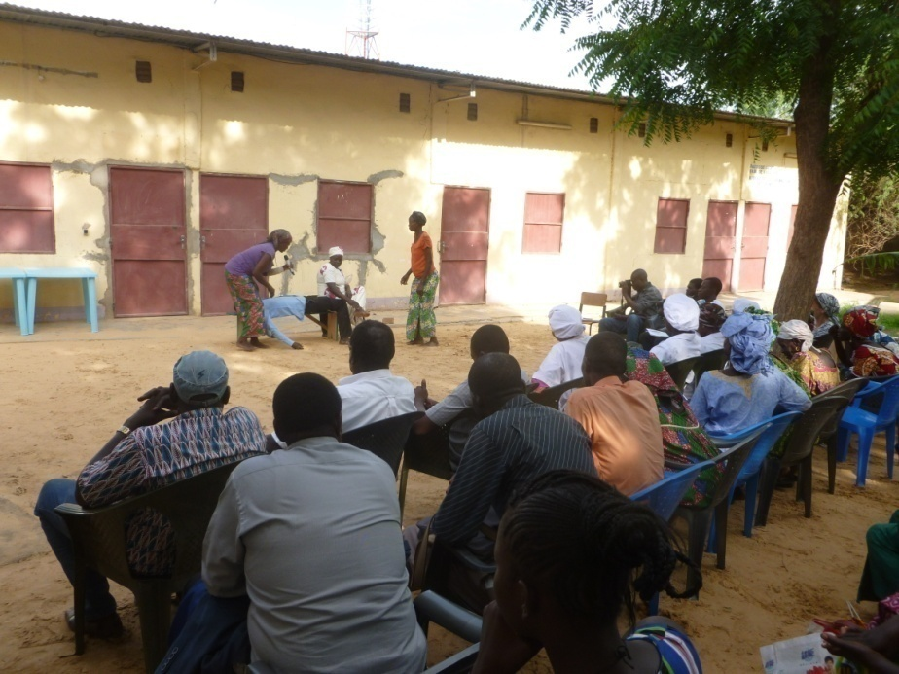
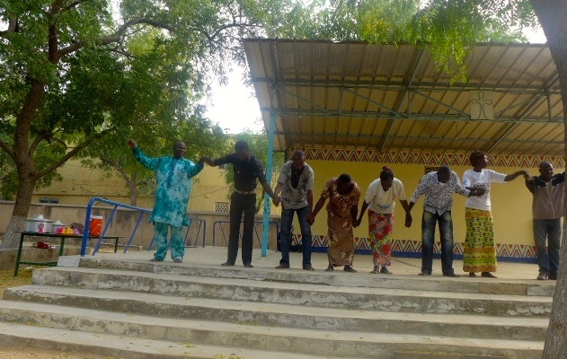

Slide 16
eIX «DEFENSA»
Medias : emisions ràdios, articles de diaris
Conferències-debats
Trobades amb persones influents

Slide 17
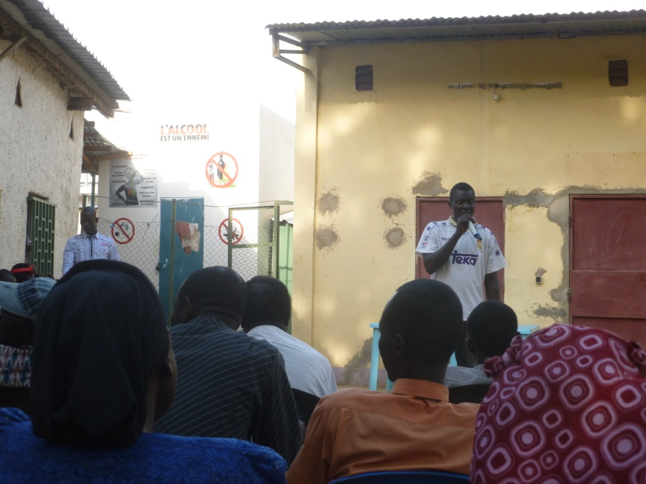
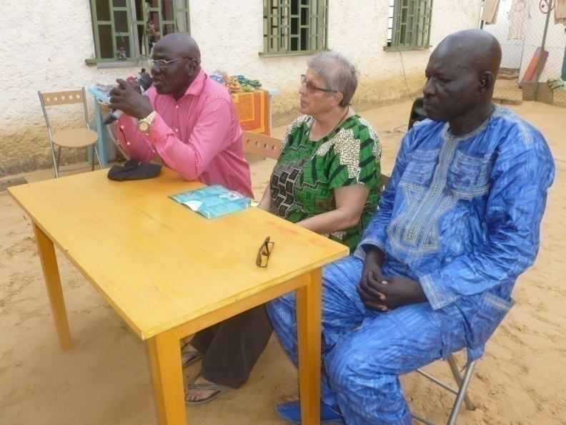
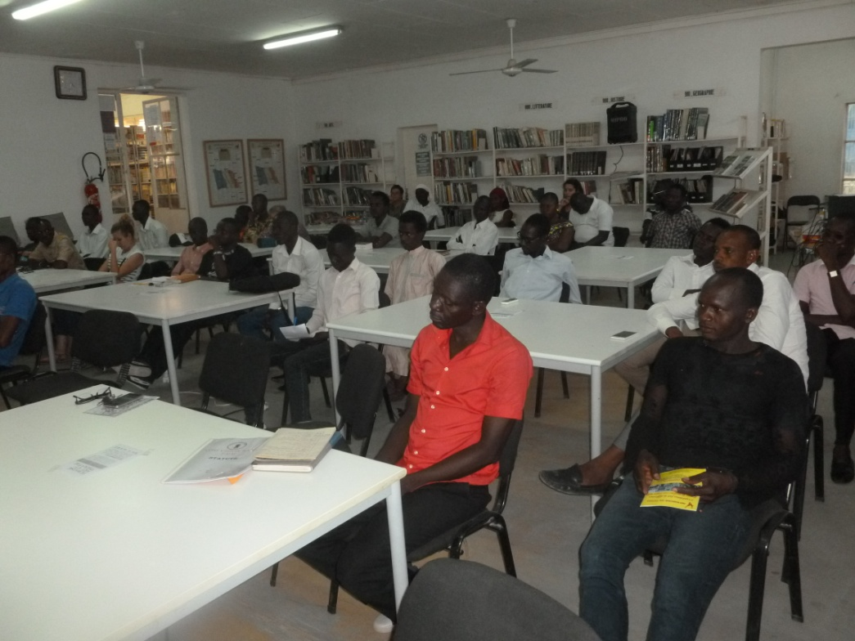
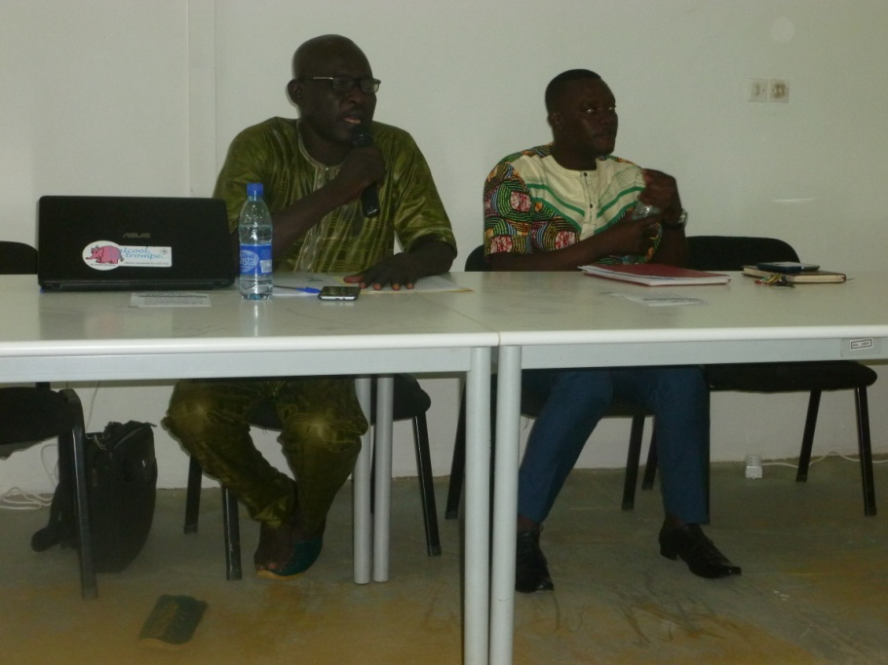

Slide 18
i un EQUIP COMPROmÈS
Gràcies a cadascun!

Slide 19
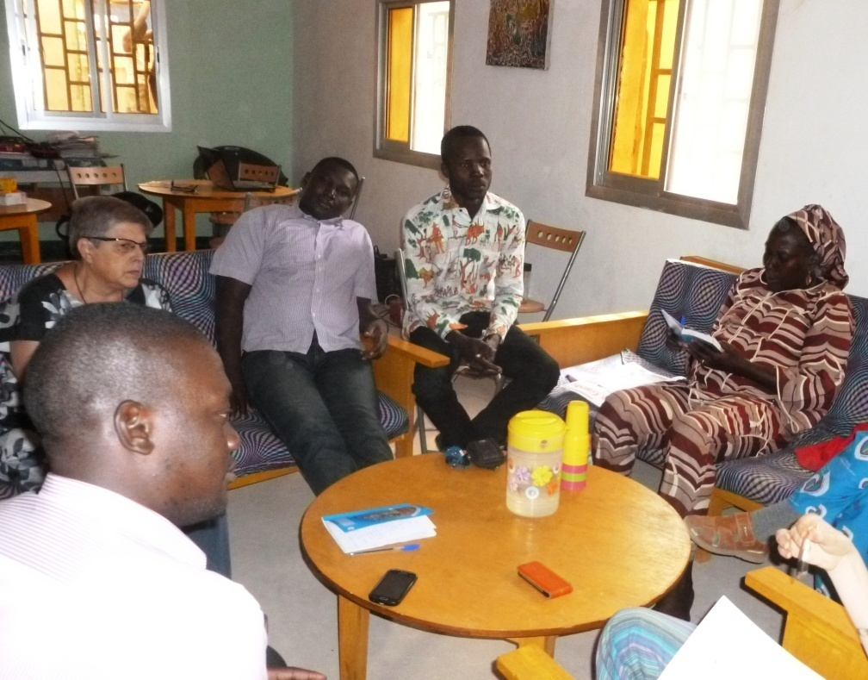
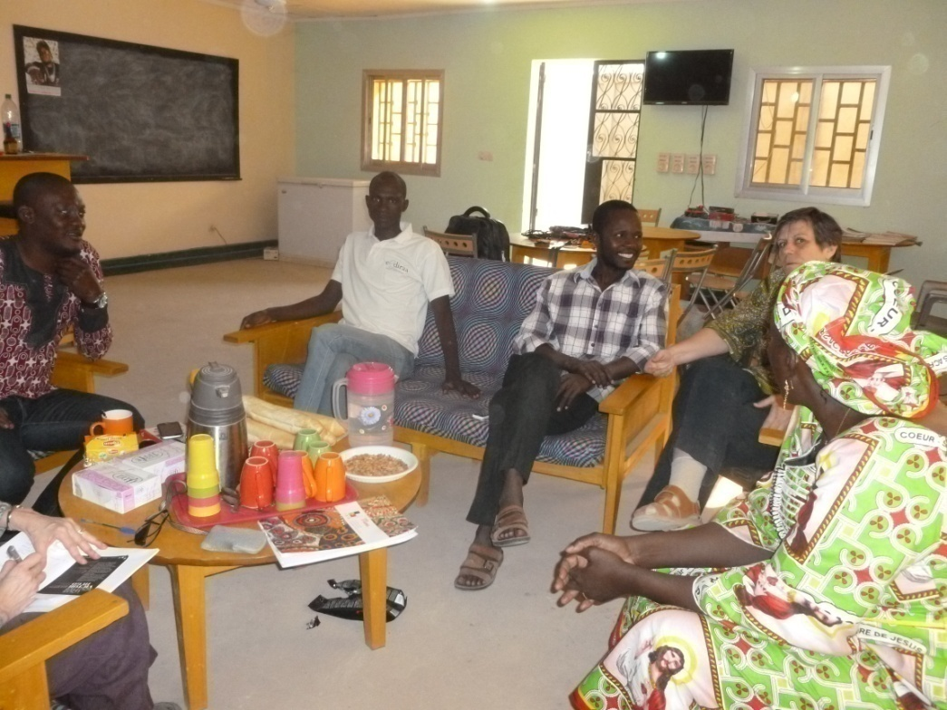
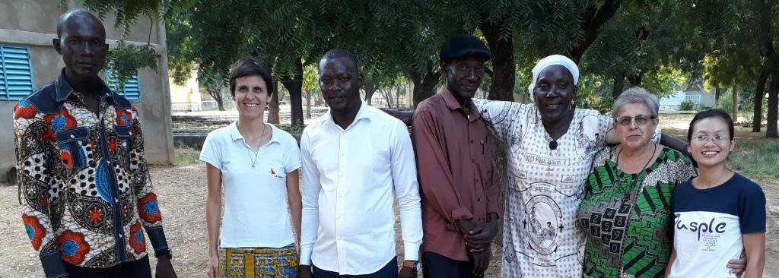
sense oblidar-nos de
Bienvenue
Teresita
i tots el volontaris, amics, i tota la gent i grups, que ens han ajudat i recolzat

